Slide 1

Engenharia de Dados
Teste para o processo seletivo

Slide 2


O TESTE
Olá Candidato!
Esse teste visa testar suas habilidades e conhecimentos sobre engenharia de dados. Ele é composto de 2 etapas: questionário técnico com 3 perguntas (a serem respondidas nesse mesmo arquivo) e um desafio.

Slide 3




ETAPA 1
QUESTIONÁRIO TÉCNICO

Slide 4

1 - MIGRAÇÃO DE DADOS
Quais das ferramentas listadas ao lado você utilizaria para fazer a migração de um banco de dados Oracle on premises para um Azure SQL DB? Leve em consideração que você só possui acesso de leitura no servidor Oracle on premises. Explique brevemente quais as ferramentas e passos necessários para essa migração.
Databricks
Data Factory
SQL Server Migration Assistant (SSMA)
Dataflow
Event Hubs

Slide 5

RESPOSTA
Digite aqui sua resposta à pergunta 1 - Migração de dados. Fique a vontade para utilizar de texto e ilustrações.
R: O SSMA poderia ser usado se o servidor Oracle possui-se acesso de escrita porque precisa de acesso para instalação de extensões, porém sem o acesso o Data Factory é mais interessante, pois não necessita do acesso de escrita e possibilita cópia paralela entre os databases.
> fontes: https://docs.microsoft.com/en-us/sql/ssma/oracle/migrating-oracle-data-into-sql-server-oracletosql?view=azuresqldb-current
https://docs.microsoft.com/en-us/azure/data-factory/connector-oracle

Slide 6
2 - SQL
Em termos de performance, qual(is) dos joins listados ao lado não é(são) o(s) mais recomendado(s) e por quê?
a) inner join
b) left outer join
c) cross join
d) full outer join
e) right join

Slide 7
RESPOSTA
Digite aqui sua resposta à pergunta 2 - SQL. Fique a vontade para utilizar de texto e ilustrações.
R: Em termos de performance o cross join é o menos recomendado, pois executa uma comparação NxN.

Slide 8
3 - DADOS
Qual a diferença entre um dado estruturado e um dado não-estruturado? Como você armazenaria cada um deles? (liste mais de uma opção para cada tipo de dado).

Slide 9
RESPOSTA
Digite aqui sua resposta à pergunta 3 - Dados. Fique a vontade para utilizar de texto e ilustrações.
R: Dados estruturados são organizados de forma rígida com estruturas previamente definidas e planejadas para o armazenamento, enquanto dados não estruturados são flexíveis e não dependem de uma estrutura rígida ou predefinida, dados estruturados podem ser armazenados em SGDBs como PostgreSQL, MYSQL ou SQL Server, porém dados não estruturados podem ser armazenados em Object Storages como HDFS e o Azure Blob Storage. Existem ainda os dados semi estruturados que possuem estruturas dinâmicas ou esquemas predefinidos porém, flexíveis que podem ser armazenados como dados não estruturados ou em sistemas como MongoDB, ElasticSearch ou o Azure CosmosDB sendo estes bancos de dados não relacionais também conhecidos pela sigla NoSQL.

Slide 10


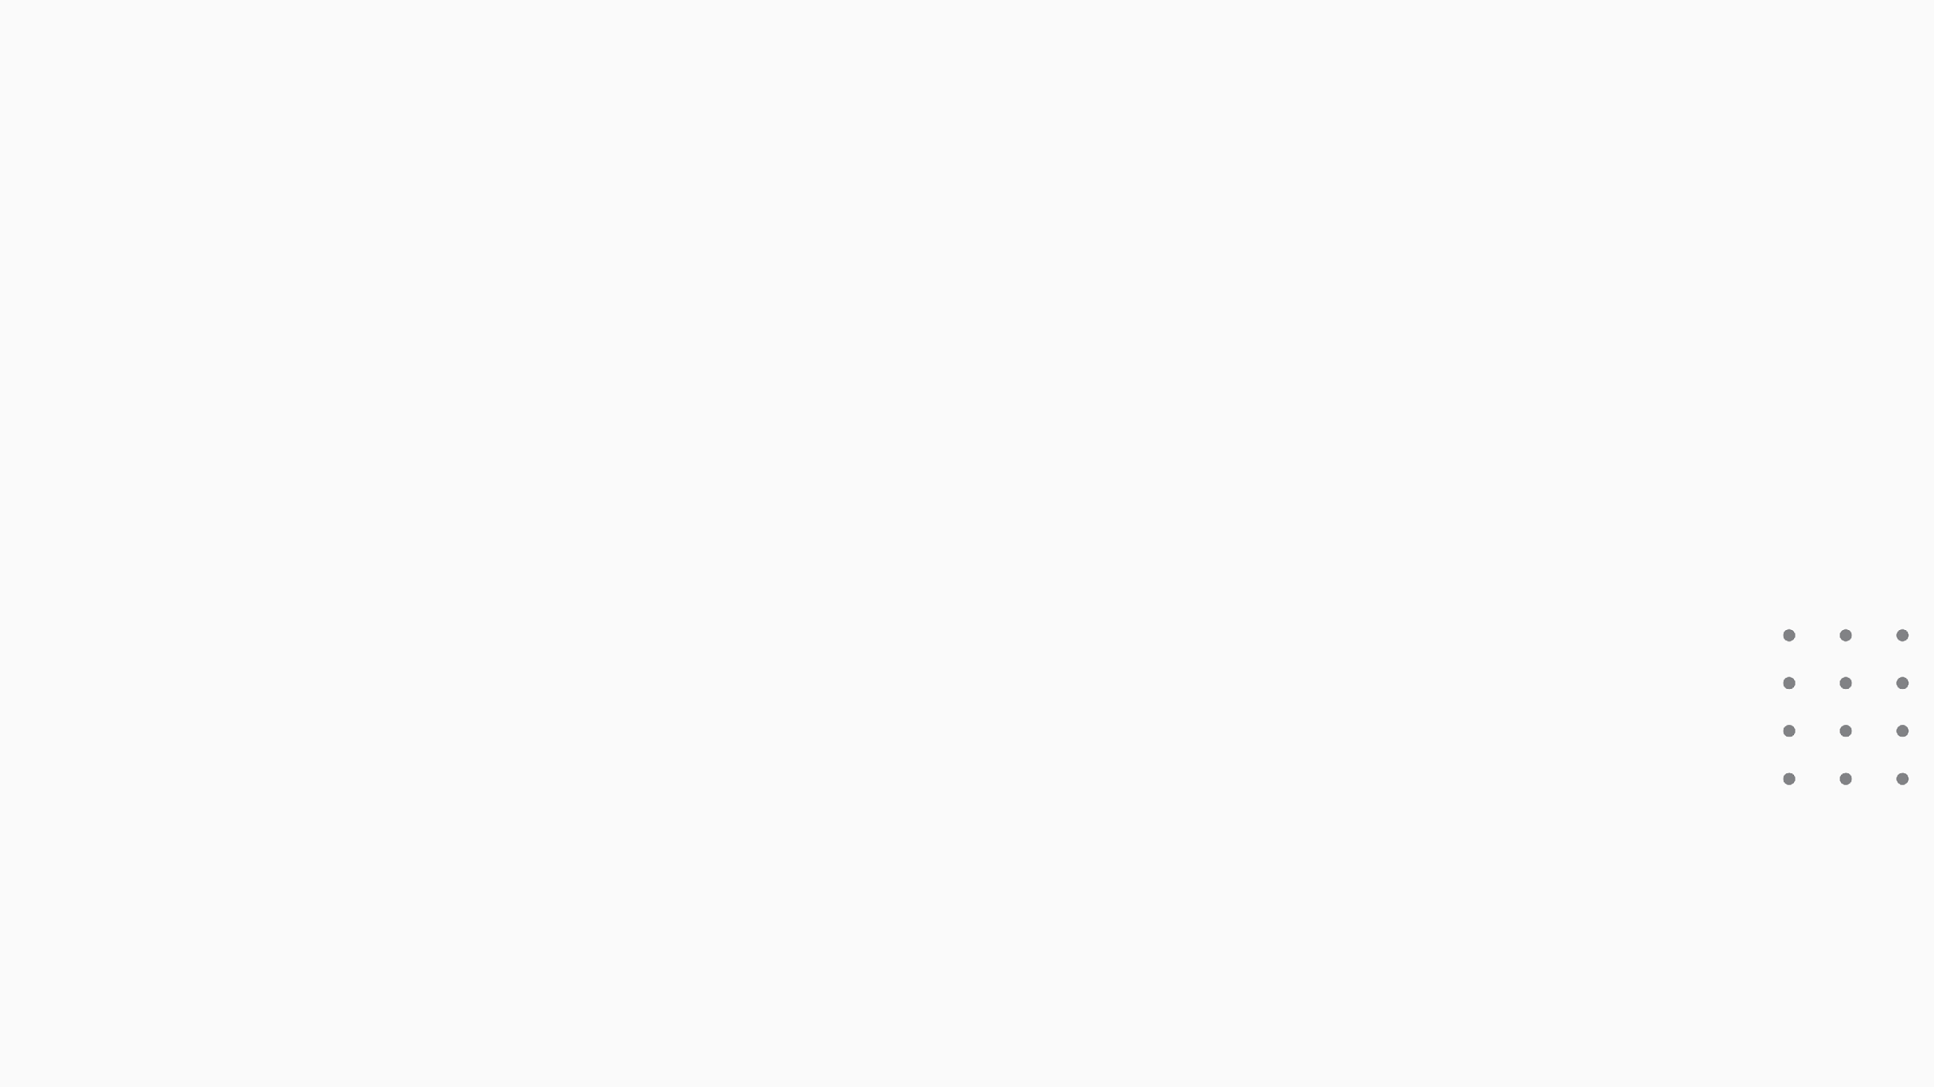
DESAFIO
Utilizando as bases de dados disponibilizadas (Produção Agrícola e PIB), responda às quatro questões. O que vamos avaliar nesse desafio: resposta correta, domínio da linguagem de programação escolhida, tratamento dos dados e principalmente como chegou ao resultado final.

Slide 11
INSTRUÇÕES
Utilize um banco de dados (SQL Express ou outro banco relacional de sua preferência) para o carregamento dos dados;
Utilize Python, R, SQL ou Scala para a resolução do exercício;
Fique à vontade para duplicar o próximo slide para colocar o seu script final e respostas/gráficos;
A base de dados de produção agrícola (área e produção) de Maio e Junho de 2019 se encontra neste link;
A base de dados do PIB do Ramo Agrícola e Agronegócio se encontra neste link;
Qual a porcentagem de participação da região Centro-Oeste na produção nacional no primeiro semestre de 2019?
Qual estado possui maior área produtiva?
Qual a média de produção mensal para o estado de São Paulo?
4) Defina a correlação entre a produção agrícola e o PIB do Ramo Agrícola e Pecuário em 2019. Qual segmento possui maior correlação e qual possui menor correlação? Demonstre num gráfico e explique os coeficientes.

Slide 12
RESOLUÇÃO DO DESAFIO
Utilize esse espaço para resolver o desafio.
Repositório contendo notebooks com a solução dos desafios: https://github.com/RCristiano/eleflow
O arquivo carga.ipynb possui o processo de ingestão dos dados dos arquivos xlsx para um servidor PostgreSQL que pode ser testado utilizando o docker-compose.
Exite um arquivo docker-compose.yml que contem a configuração para criar um container com o PostgreSQL e o PGAdmin4 para a visualização dos dados que podem ser executados com: - docker-compose up -d
O arquivo exploracao.ipynb possui a analise e respostas do desafio.

Slide 13
AVALIAÇÃO DO CANDIDATO
Considere apenas respostas corretas. Pontue o quão bem resolvida foi a questão de 0 a 1 (utilize 0 para não satisfatório e 1 para excelente).
Questionário Técnico
Questão | Pontuação
1
2
3
Desafio
Questão | Pontuação
1
2
3
4
Total
Pontuação | Legenda
0 a 0,2 | não satisfatório (não resolveu ou deixou incompleto)
0,3 a 0,4 | pouco satisfatório (tentou resolver, mas chegou á um resultado errado)
0,5 a 0,7 | satisfatório (resolveu, mas não utilizou a melhor maneira)
0,8 a 0,9 | muito satisfatório (resolveu, porém cometeu algum pequeno erro)
1 | excelente (resolveu e da melhor maneira possível)

Slide 14
AVALIAÇÃO DO CANDIDATO
Responda as perguntas abaixo e pontue da mesma forma: de 0 a 1 ((utilize 0 para não satisfatório e 1 para excelente).
Domínio da Linguagem Escolhida
O candidato demonstrou ter domínio da linguagem escolhida?
Resposta: | Pontuação:
Tratamento dos Dados
O candidato fez o tratamento correto dos dados?
Resposta: | Pontuação:
Desenvolvimento e Documentação
O candidato soube explicar de maneira clara como resolver os exercícios? Algum passo da resolução não ficou claro?
Resposta: | Pontuação:
Total
Pontuação Final

Slide 15


